Slide 1

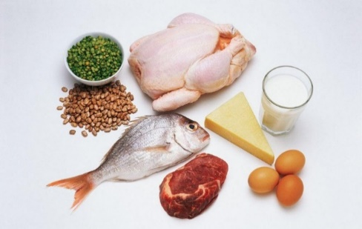
食品化学
第一章 水

Slide 2
第一章
水 分

Slide 3



水分
水在生物体中的含量及作用
本
章
主
要
内
容
水的功能
水的结构与性质
食品中水的存在状态
水分活度和等温吸湿曲线
水分活度与食品稳定性的关系

Slide 4
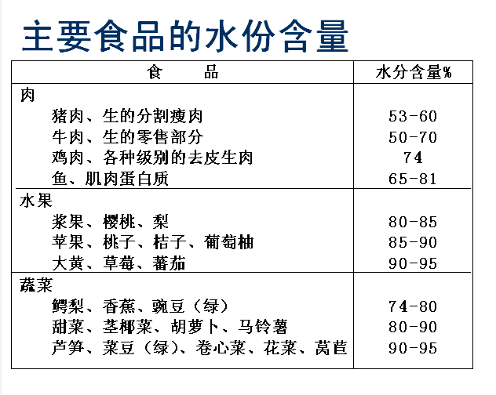
水分
水在生物体中的含量及作用
水是生物体含量最高的组分；
水母（Medusae) ：98%
营养器官：70%－90%
繁殖器官：12%－15%

Slide 5
水分
水的功能
食品理化性质：
起着溶解、分散蛋白质、淀粉等水溶性成分的作用
水在食品工艺学方面的功能
食品质地方面：
对食品的新鲜度、硬度、风味、流动性、色泽、耐贮性和加工适应性有影响
食品安全性：
水是微生物繁殖的必需条件
水起着膨润、浸透、均匀
化等功能；
大多数食品加工的单元操
作都与水有关，如干燥、
浓缩、冷冻、水的固定等
食品工艺角度：

Slide 6
水分
水和冰的结构与性质
1、高熔点(0℃), 高沸点(100℃);
水异常的物理性质
2、介电常数大；
3、表面张力高；
4、热容和相转变热焓高；
熔化热、蒸发热和升华热
5、密度低(1 g/cm³)，凝固时的异常膨胀率;
6、粘度正常(1 cPa·s);

Slide 7
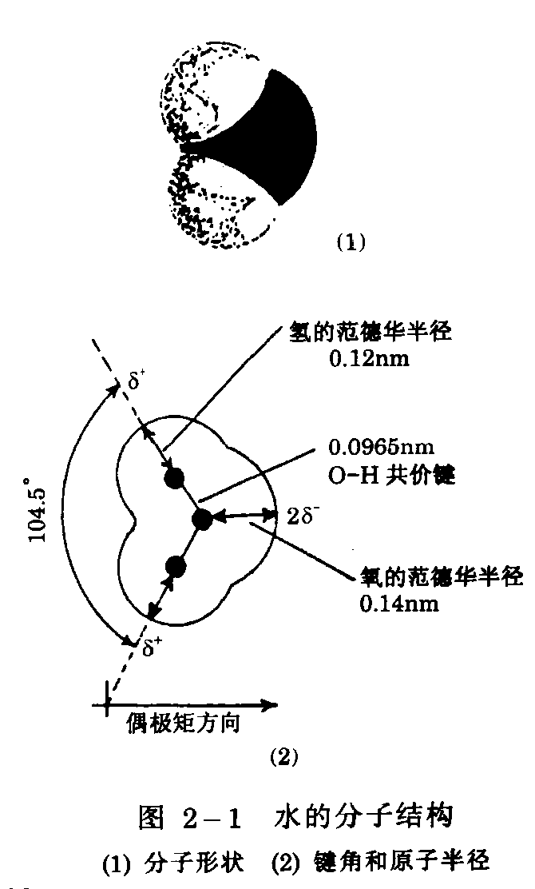
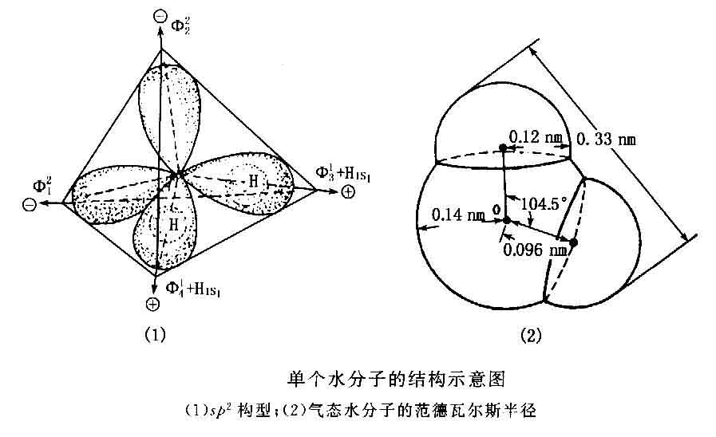

水分
水和冰的结构与性质
Structure of water and ice
4个杂化轨道
2p_{x}² 2p_{y}¹ 2p_{z}¹
由于氧的高负电性，O-H共价键具有部分离子特征

Slide 8
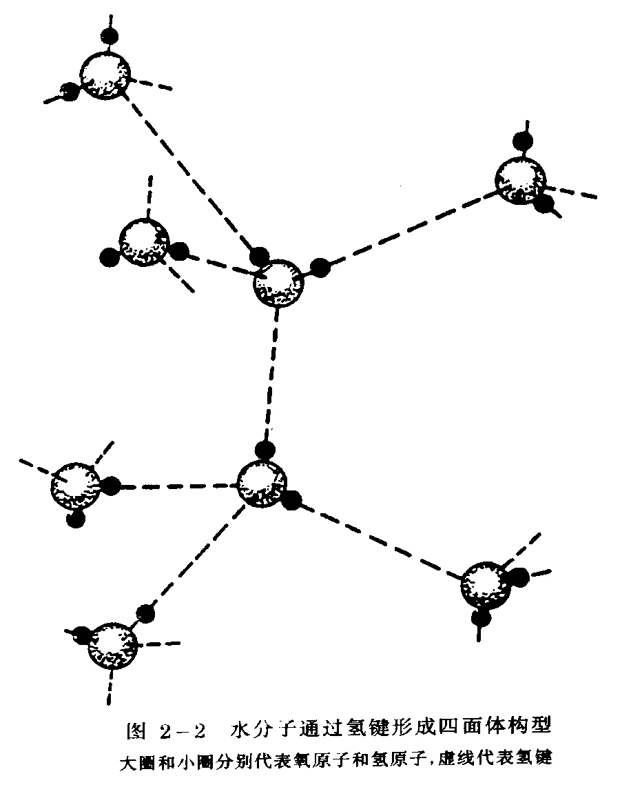
水分
水和冰的结构与性质
水分子的缔合
Association of water molecules
氢键供体
氢键供
氢键供
1. H-O键间电荷的非对称分布使H-O键具有极性,这种极性使分子之间产生引力.
2. 由于每个水分子具有数目相等的氢键供体和受体,因此可以在三维空间形成多重氢键.
氢键受体
氢键受体
氢键受体

Slide 9
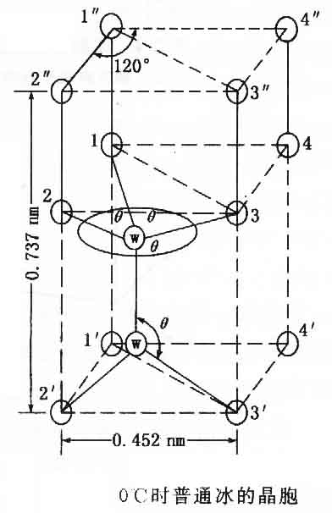
水分
水和冰的结构与性质
冰的结构 Structure of ice
六方冰晶形成条件：
① 在最适度的低温冷却剂中缓慢冷冻;
② 溶质的性质及浓度均不严重干扰水分子的迁移。

Slide 10
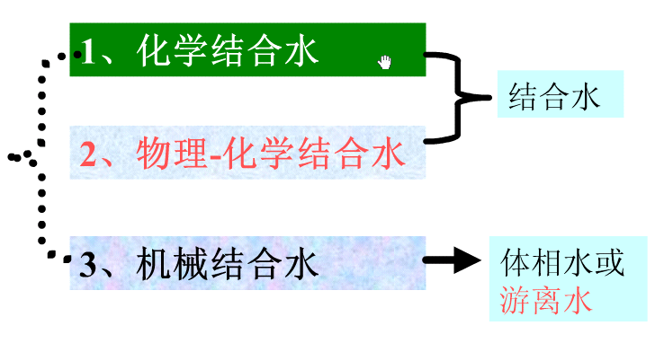
水分
食品中水的存在状态
食品中水的存在状态

Slide 11
水分
食品中水的存在状态
自由水
体相水
截留水
以毛细管力结合的水；
水
构成水
以氢键结合力结合的水；
结合水
邻近水
多层水
Categories of water in foods

Slide 12
水分
食品中水的存在状态
1. 结合水
Constitutional water（化合水或构成水）
是结合得最牢固的、构成非水物质组成的那些水。
※在-40℃下不结冰
※无溶解溶质的能力
※与纯水比较分子平均运动为0
※不能被微生物利用

Slide 13
水分
食品中水的存在状态
1. 结合水
Vicinal water（邻近水）
是处在非水组分亲水性最强的基团周围的第一层位置，与离子或离子基团缔合的水是结合最紧密的邻近水。
※在-40℃下不结冰
※无溶解溶质的能力
※与纯水比较分子平均运动大大减少
※不能被微生物利用
※此种水很稳定，不易引起Food的腐败变质。

Slide 14
水分
食品中水的存在状态
1. 结合水
Multilayer water（多层水）
是指位于第一层的剩余位置的水和在邻近水的外层形成的几个水层，主要是靠水-水和水-溶质间氢键而形成。
※大多数多层水在-40℃下不结冰，其余可结冰，但冰点 大大降低。
※有一定溶解溶质的能力
※与纯水比较分子平均运动大大降低
※不能被微生物利用

Slide 15
水分
食品中水的存在状态
2.体相水(Bulk-phase water)
是指离非水结构物质最远的水,主要靠水与水之间的氢键结合。
※能结冰，但冰点有所下降
※溶解溶质的能力强，干燥时易被除去
※与纯水分子平均运动接近
※很适于微生物生长和大多数化学反应，易引起Food的腐败变质，但与食品的风味及功能性紧密相关。

Slide 16
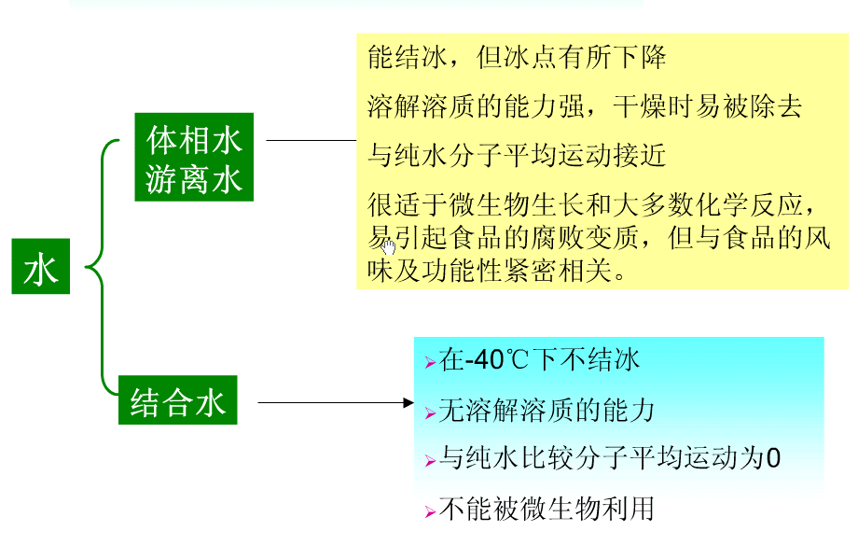
水分
小 结：

Slide 17
水分
作业：
说明食品中水分的存在状态及其特点
食品加工、贮藏中更加关注哪些状态的水，并说明原因？

Slide 18
水分
水分活度与吸附等温曲线
Introduction
食品的水分含量～食品的腐败性
存在相关性
但发现水分含量相同，腐败性显著不同
水分量不是一个腐败性的可靠指标
水分活度Aw
水与非水成分缔合强度上的差别
比水分含量更可靠，也并非完全可靠
与微生物生长和许多降解反应具有相关性

Slide 19
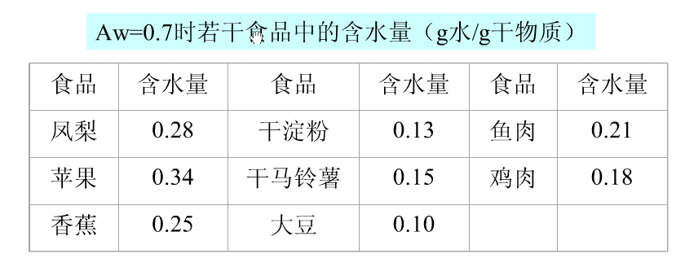
水分
水分活度与吸附等温曲线
Introduction
食品中水分活度与食品水分含量是两个不同的概念。下表数据可到帮助我们理解这两个概念。

Slide 20
水分
水分活度与吸附等温曲线
1.Water activity(Aw)的定义
f ——溶剂（水）的逸度
f₀——纯溶剂（水）的逸度
逸度：溶剂从溶液逃脱的趋势
严格
差别1%
仅适合理想溶液

Slide 21
水分
水分活度与吸附等温曲线
1.Water activity(Aw)的定义
水分活度(water activity)
是指食品中水的蒸汽压与该温度下纯水的饱和蒸汽压的比值,可用下式表示:

Slide 22
水分
水分活度与吸附等温曲线
Aw与产品环境的百分平衡相对湿度（ERH）有关
ERH ：Equlibrium Relative Humidity
注意！！！
Aw是样品的内在品质，ERH是与样品平衡的大气的性质。
仅当产品与环境达到平衡时，关系式才能成立。

Slide 23
水分
水分活度与吸附等温曲线
公式（1）
N : 溶剂摩尔分数；n₁: 溶剂摩尔数；n₂: 溶质摩尔数
公式（2）
G: 样品中溶剂的克数；⊿T_{t}: 冰点降低(℃)；K_{t}: 水的摩尔冰点降低常数(1.86)

Slide 24
水分
水分活度与吸附等温曲线
公式（3）
A : 水分活度较低的饱和盐溶液的标准水分活度；B:水分活度较高的饱和盐溶液的标准水分活度；x:使用B液时样品重量的净增值；y：使用A液时样品重量的净减值。

Slide 25
水分
水分活度与吸附等温曲线
冰点测定法：先测定样品的冰点降低和含水量，然后按公式（1）和（2）计算。
相对湿度传感器测定方法：将已知含水量的样品置于恒温密闭的小容器中，使其达到平衡，然后用电子或湿度测量仪测定样品和环境空气的平衡相对湿度，按公式（1）即可得到a_{W}。
水分活度测定方法
恒定相对湿度平衡室法：置样品于恒温密闭的小容器中，用一定种类的饱和盐溶液使容器内样品的环境空气的相对湿度恒定，待平衡后测定样品的含水量。通常情况下，温度是恒定在25℃，扩散时间为20min，样品量为1g，并且是在一种水分活度较高和另一种水分活度较低的饱和盐溶液下分别测定样品的吸收或散失水分的重量，然后按公式（3）计算A_{W} 。

Slide 26
水分
水分活度与吸附等温曲线
2.水分活度与温度的关系
水分含量相同，温度不同，Aw不同
克劳修斯-克拉伯龙（Clausius-Clapeyron）公式
T —— 绝对温度
R —— 气体常数
ΔH —— 纯水的汽化潜热
K —— 达到同样水蒸汽压时食品温度比纯水温度高出的比值

Slide 27
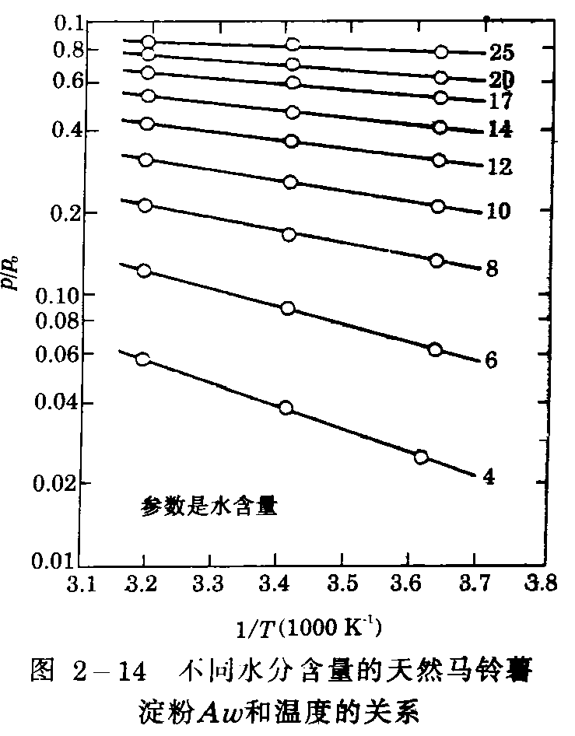
水分
lnAw～1/T
2.水分活度与温度的关系
上述关系为：在一定的水分含量范围内，lnAw与1/T是一种线性关系。起始Aw为0.5，温度系数在2~40 ºC范围内是0.0034/ ºC。
从左图得出如下结论：
A：从水分含量4%到25%，Aw与温度（5~50 ºC ）关系为直线；
B：水分含量少时，温度所引起的Aw变化小。

Slide 28
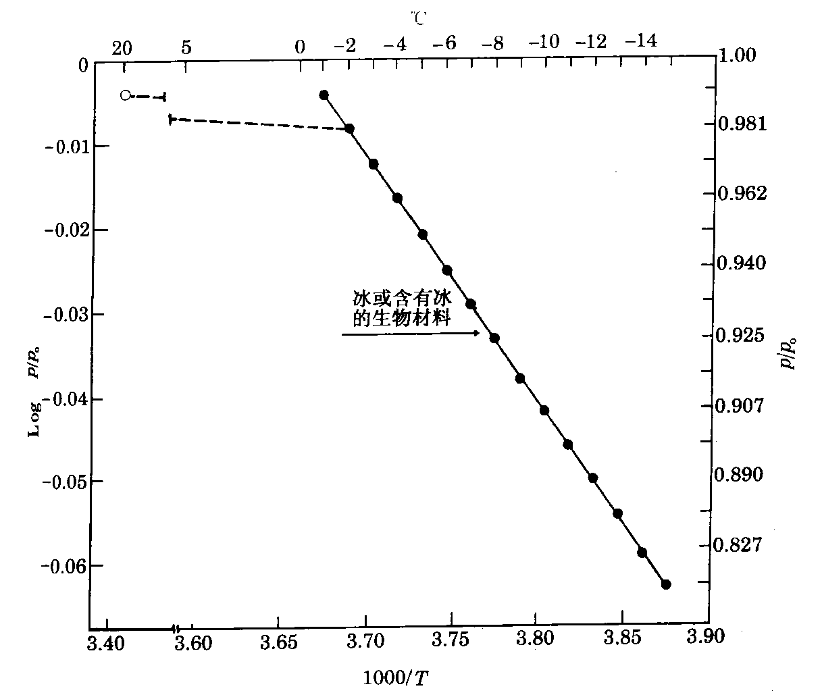
水分
2.水分活度与温度的关系
在冰点以下也是线性的
温度对Aw的影响
冰点以下＞冰点以上
直线出现明显的折断
lnaw

Slide 29
水分
水分活度与吸附等温曲线
2.水分活度与温度的关系
冰点以下食品的Aw
P_{ff} 部分冻结食品中水的分压
P₀ (scw) 纯的过冷水的蒸汽压
P(ice) 纯冰的蒸汽压

Slide 30
水分
水分活度与吸附等温曲线
2.水分活度与温度的关系
比较冰点以上和冰点以下Aw:
在冰点以上，Aw是样品组成与温度的函数，前者是主要的因素;
在冰点以下，Aw与样品的组成无关，而仅与温度有关，即冰相存在时， Aw不受所存在的溶质的种类或比例的影响，不能根据Aw 预测受溶质影响的反应过程
不能根据冰点以下温度Aw预测冰点以上温度的Aw
当温度改变到形成冰或熔化冰时，就食品稳定性而言，水分活度的意义也改变了

Slide 31
水分
水分活度与吸附等温曲线
3. 吸附等温曲线的定义
水分吸附等温线 (Moisture sorption isotherms,MSI)，是在恒定温度下，使食品吸湿或干燥，所得到的食品水分含量（每克干物质中水的质量）与Aw的关系曲线。
Definition:
polts interrelating water content of a food with its water activity at constant temperature .

Slide 32
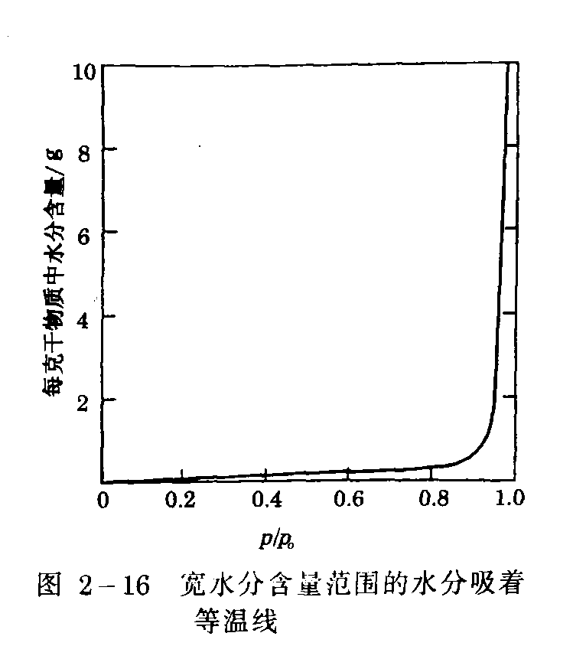
水分
水分活度与吸附等温曲线
高水分食品的MSI
从正常至干燥的整个水分含量范围
图2-16 宽水分含量范围的水分吸附等温曲线

Slide 33
水分
水分活度与吸湿等温曲线
低水分食品的MSI
加水回吸时，试样的组成从区Ⅰ（干）移至区Ⅲ（高水分）
各区相关的水的性质存在着显著的差别（实际是连续变化的）
图2-17 食品低水分部分水分吸附等温曲线的一般形式

Slide 34
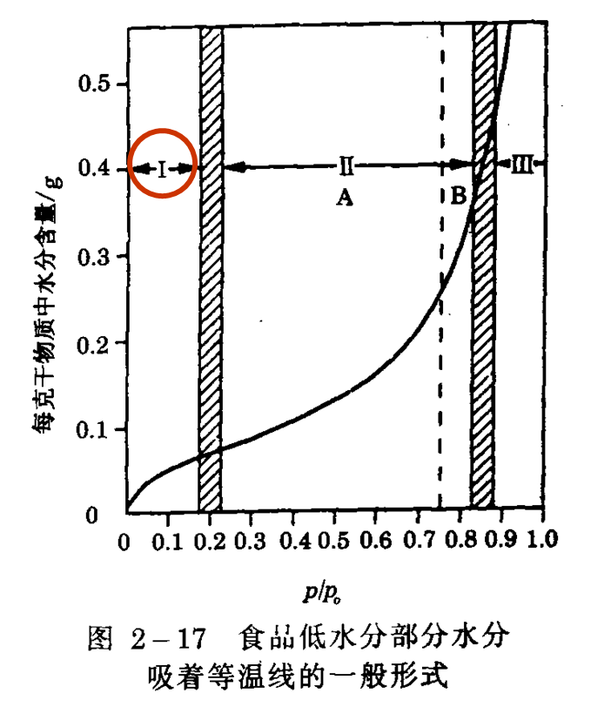
水分
水分活度与吸湿等温曲线
区Ⅰ的水的性质：
构成水和邻近水
最强烈地吸附
最少流动
水－离子或水－偶极相互作用
在-40℃不结冰
不能作为溶剂
看作固体的一部分
占总水量极小部分
图2-17 食品低水分部分水分吸附等温曲线的一般形式

Slide 35
水分
水分活度与吸湿等温曲线
BET单层：
区Ⅰ和Ⅱ接界
水分含量约为0.07g H₂O/g干物质
Aw=0.2左右
可看成是在干物质可接近的强极性基团周围形成的一个单分子层所需的近似量，水与强极性基团间的摩尔数量比为1：1。

Slide 36
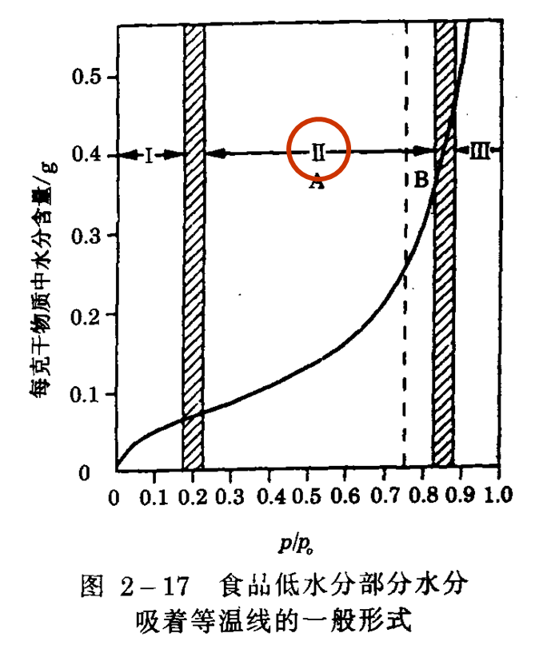
水分
水分活度与吸湿等温曲线
区Ⅱ的水的性质：
多层水
通过氢键与相邻的水分子和溶质分子缔合
流动性比体相水稍差
大部分在-40℃不结冰
导致固体基质的初步肿胀
区Ⅰ和区Ⅱ的水占总水分的5%以下

Slide 37
水分
水分活度与吸湿等温曲线
真实单层：
区Ⅱ和Ⅲ接界
0.38g H₂O/g干物质
Aw=0.85
完全水合所需的水分含量，即占据所有的第一层部位所需的水分含量。

Slide 38
水分
水分活度与吸湿等温曲线
区Ⅲ的水的性质：
体相水
被物理截留或自由的
宏观运动受阻
性质与稀盐溶液中的水类似
占总水分的95%以上

Slide 39
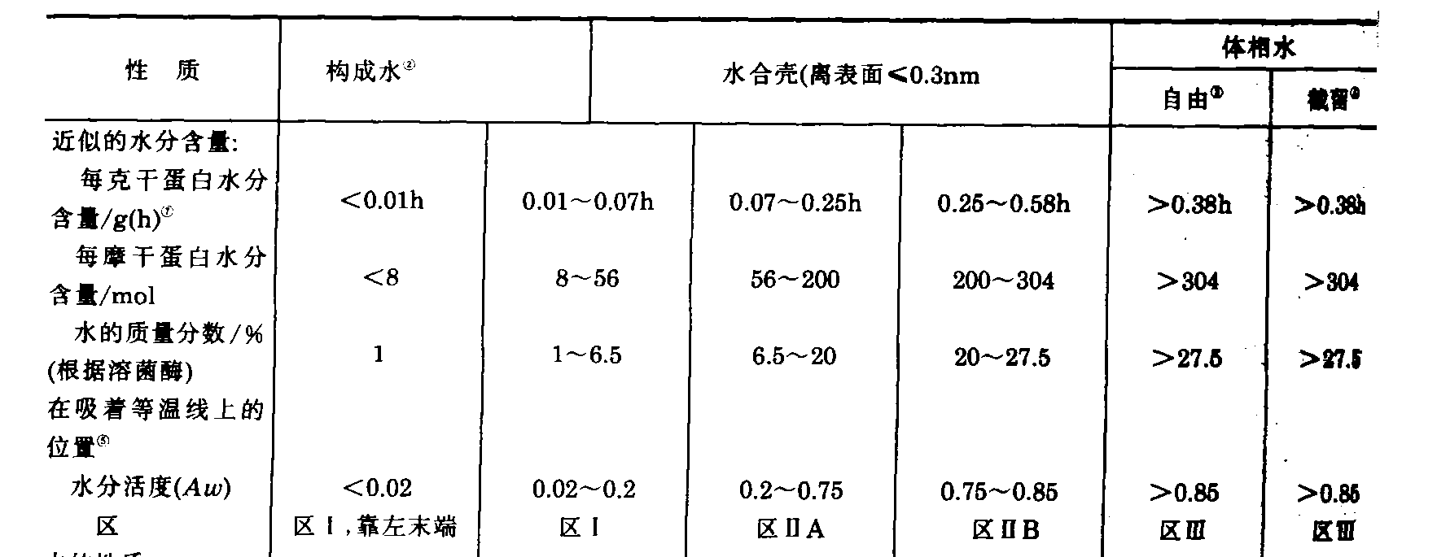
水分
水分活度与吸湿等温曲线
邻近水
多层水
BET
真实单层

Slide 40
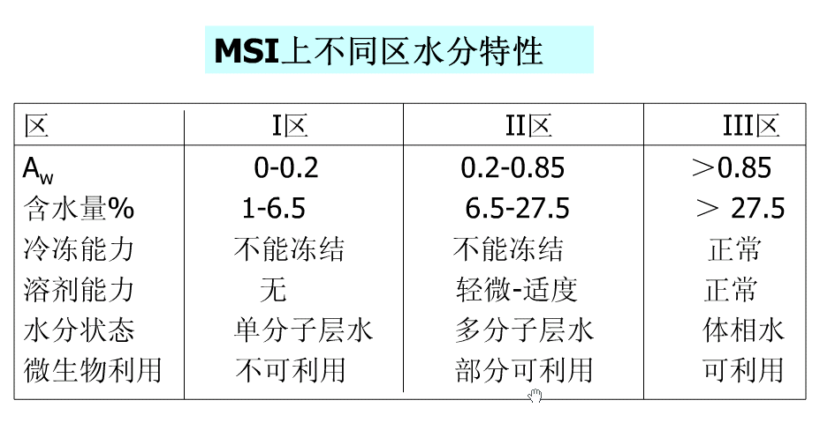
水分
水分活度与吸湿等温曲线
小结：

Slide 41
水分
水分活度与吸湿等温曲线
作业：
食品科学工作者为何要在食品科学中引入水分活度的概念?
说明水分活度与温度之间的关系。
等温吸湿曲线分为几个区？说明每个分区中水分的存在状态及其特点。

Slide 42
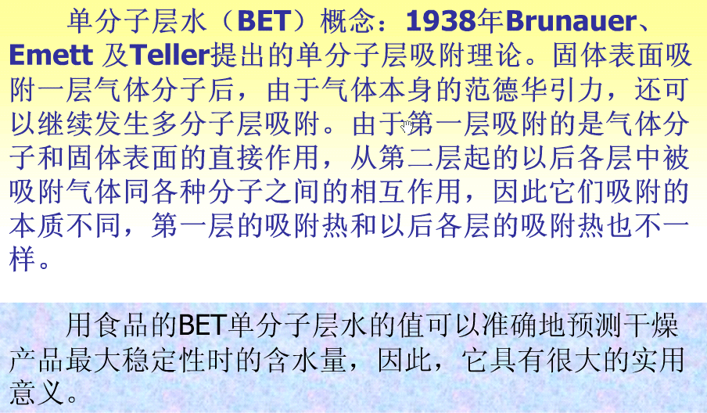
水分
水分活度与吸湿等温曲线
BET单层值的意义

Slide 43
水分
水分活度与吸湿等温曲线
BET单层值的计算
利用吸着等温线数据按布化奥尔(Burnauer)等人提出的下述方程可以计算出食品的单分子层水值。
式中，a_{w}：水活性；m：水含量（H2Og/g干物质）；m₁:单分子层值；c:常数

Slide 44
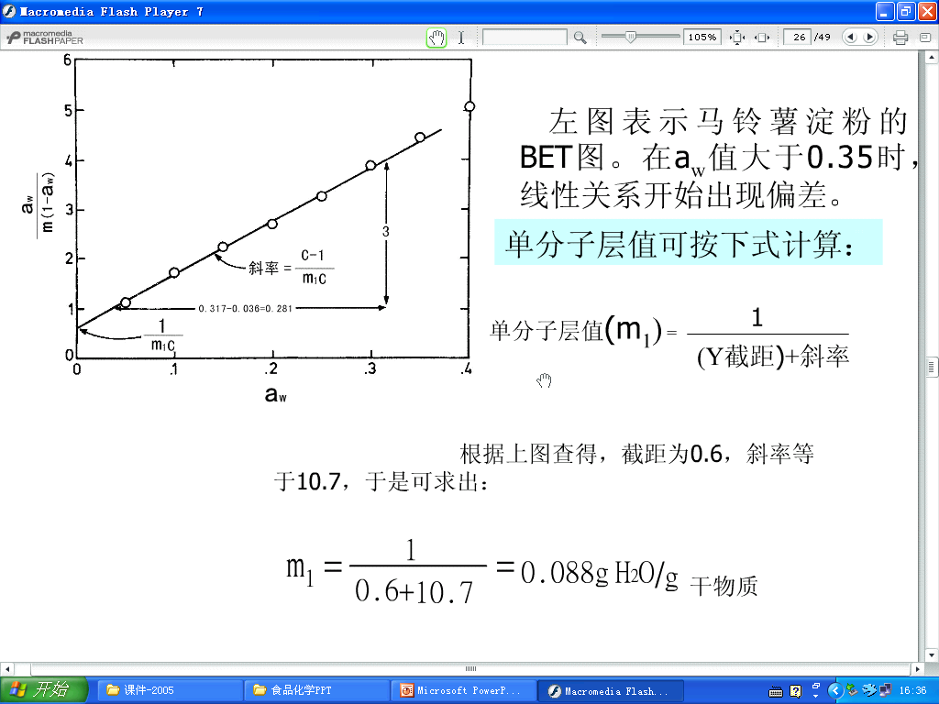
水分
水分活度与吸湿等温曲线
BET单层值的计算
（g H₂O/g 干物质）

Slide 45
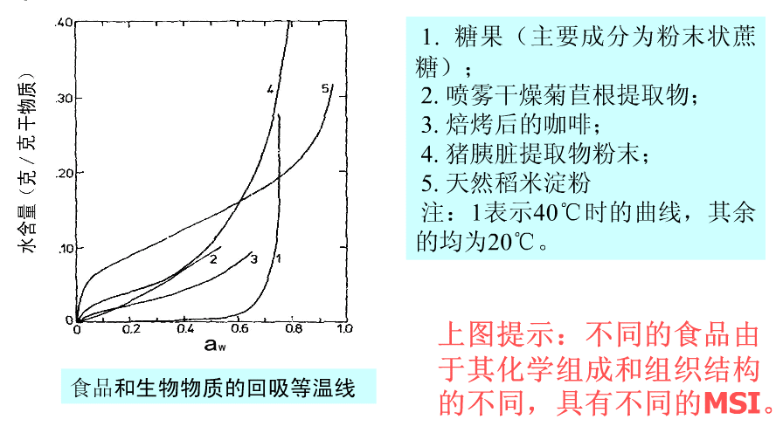
水分
水分活度与吸湿等温曲线
不同食品类型的MSI

Slide 46
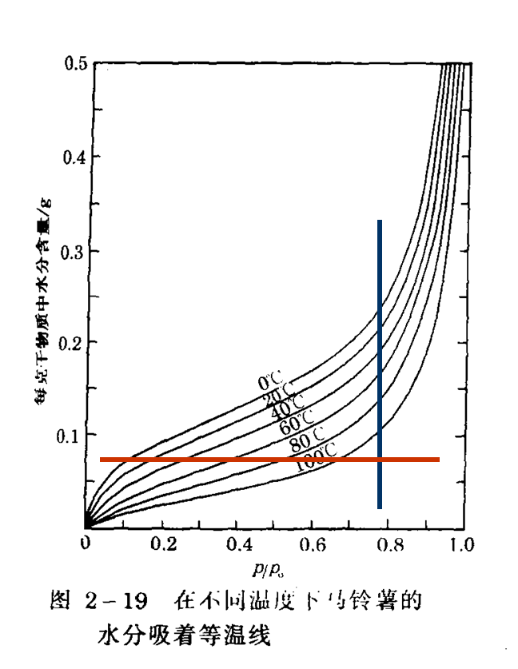
水分
水分活度与吸湿等温曲线
4. MSI与温度的关系
水分含量一定
T↑，Aw↑
Aw一定
T↑，水分含量↓

Slide 47
水分
水分活度与吸湿等温曲线
5.滞后现象（Hysteresis）
回吸：把水加到干的样品中
解吸：先使样品吸水饱和，再干燥
滞后现象（Hysteresis）：
回吸与解吸所得的等温线不重叠现象即为“滞后现象”（Hysteresis）。

Slide 48
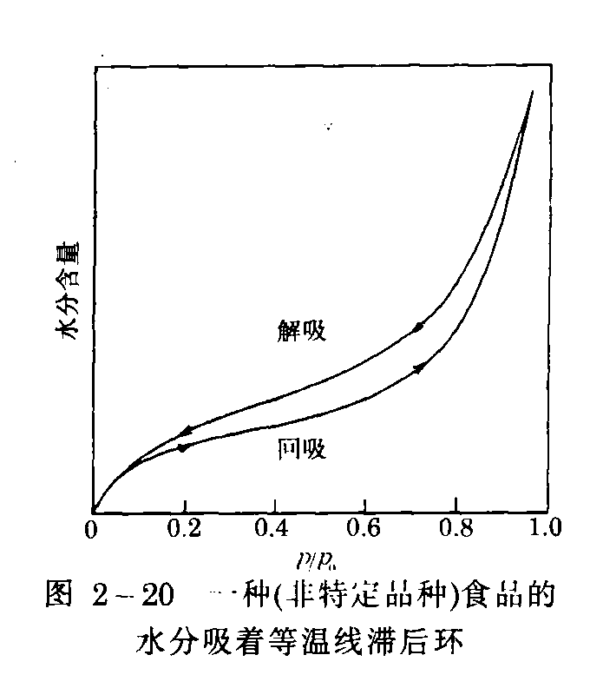
水分
水分活度与吸湿等温曲线
滞后环
5.滞后现象（Hysteresis）
一般来说，当Aw一定时，解吸过程中食品的水分含量大于回吸过程中水分含量。
解吸线在上方
滞后环形状取决于
食品品种
温度

Slide 49
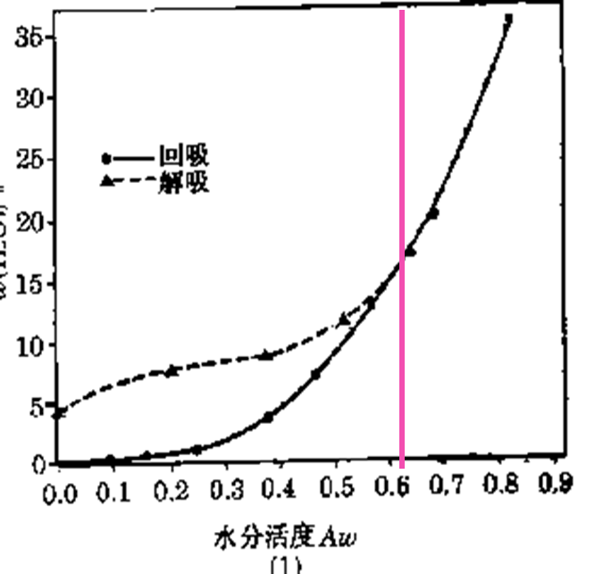
水分
水分活度与吸湿等温曲线
高糖-高果胶食品
滞后环的形状—食品品种
空气干燥苹果
总的滞后现象明显
滞后出现在真实单层水区域
Aw＞0.65时，不存在滞后

Slide 50
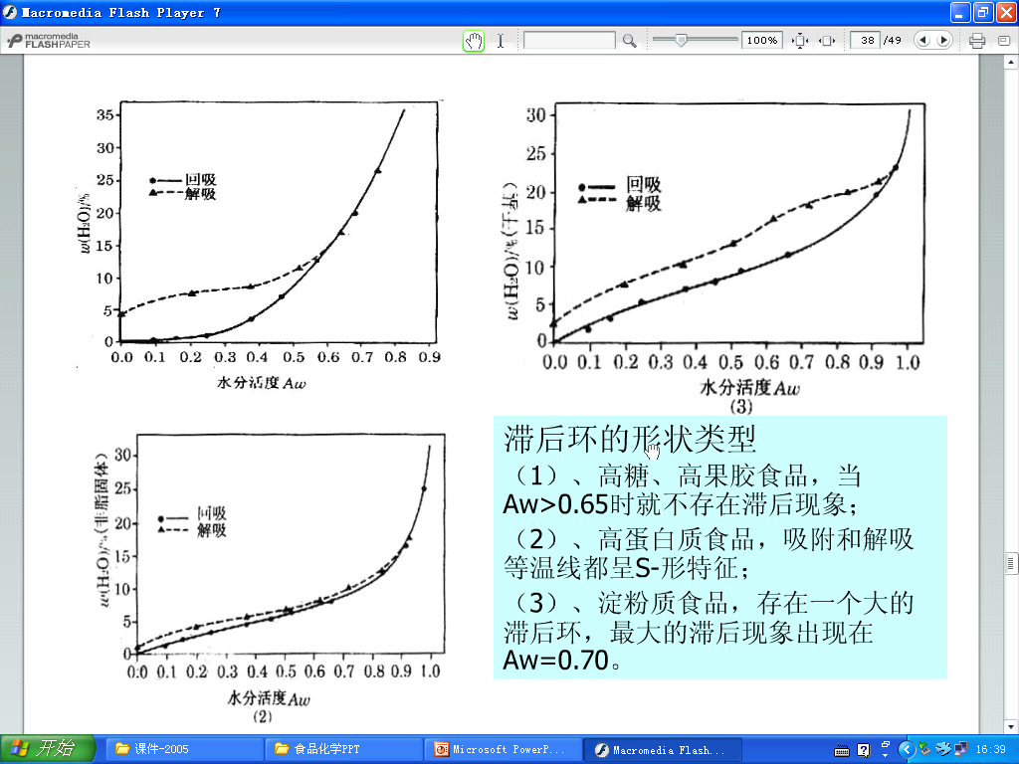
水分
水分活度与吸湿等温曲线
高蛋白食品
滞后环的形状—食品品种
冷冻干燥熟猪肉
Aw＜0.85开始出现滞后
滞后不严重
回吸和解吸等温线均保持S形

Slide 51
水分
水分活度与吸湿等温曲线
滞后环的形状—食品品种
淀粉质食品
冷冻干燥大米
存在大的滞后环
Aw=0.70时最严重

Slide 52
水分
水分活度与吸湿等温曲线
滞后环的形状—温度
T↑
滞后程度减轻↓
滞后的Aw起始点↓
滞后环在等温线上的跨度↓
纯蛋白（BSA）滞后现象与T无关

Slide 53
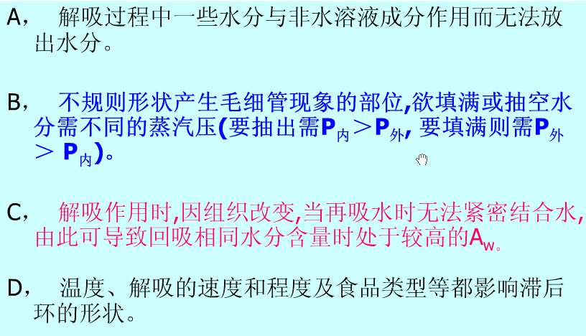
水分
水分活度与吸湿等温曲线
滞后现象产生的主要原因

Slide 54
水分
水分活度与吸湿等温曲线
滞后现象的现实意义
鸡肉和猪肉Aw=0.75～0.84，解吸时脂肪氧化速度高于回吸
原因：（水分活度对脂肪氧化酸败的影响）
※从极低的Aw值开始到BET单层，氧化速度随水分的增加而降低。因为水可与自由基反应产生的过氧化物形成氢键，防止其分解。

Slide 55
水分
水分活度与吸湿等温曲线
滞后现象的现实意义
※进一步增加水分直到II区和III区边界处，水分含量增加，氧化速度提高。因为水可增加氧的溶解度，并使脂肪大分子肿胀，暴露更多反应部位。
※当Aw较大（>0.8）时，进一步加水可降低氧化速度。因为水对催化剂的稀释降低了它们的催化效力，并降低了反应物的浓度。
※相同水分活度条件下,解吸样品中有更多的水与脂类物质相结合,使其发生肿胀,因而更易氧化。

Slide 56
水分
水分活度与吸湿等温曲线
滞后现象的现实意义
Aw一定，解吸样品的水分高于回吸
高水分样品粘度低，催化剂流动性好，基质的肿胀使催化部位暴露
氧的扩散系数提高
控制微生物生长，解吸方法比回吸方法制备样品时要达到更低的Aw（因为要达到相同的水分含量时，解吸样品的Aw要低于回吸样品的Aw）

Slide 57
水分
水分活度与吸湿等温曲线
作业：
说明导致滞后现象产生的原因?
试列举一种食品，并运用滞后现象说明该食品在水分含量相同时，加工过程中回吸现象的存在对其贮藏性的影响。

Slide 58
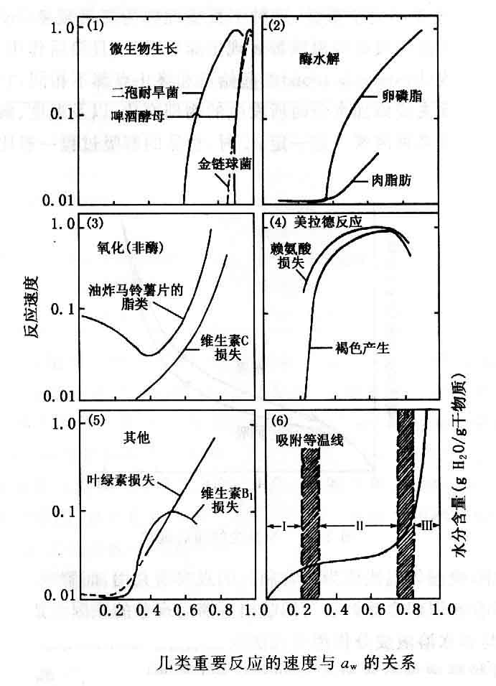
水分
水分活度与食品稳定性
Water activity and Food Stability
从右图可知：
除了非酶氧化在Aw<0.3时有较高反应外，其它反应均是Aw愈小反应速度愈小。
也就是说，对多数食品而言,低Aw有利于食品的稳定性。
首次出现最低反应速度时水分含量相当于“BET”水分含量

Slide 59
水分
水分活度与食品稳定性
Water activity and Food Stability
Enzymatic Changes —Aw
低Aw(0.25-0.3)，不反应
原因:
低水分活度限制了酶在食品中的分布。
低水分活度限制了酶与底物在食品中的分子重排，从而限制了底物与酶的结合。
Aw

Slide 60
水分
水分活度与食品稳定性
Water activity and Food Stability
4.非酶褐变（Non-Enzymatic Browning） —Aw
非酶褐变（包括美拉德反应、焦糖化反应）反应可发生在中、低水分 含量的食品中
Aw

Slide 61
水分
水分活度与食品稳定性
Water activity and Food Stability
4.Non-Enzymatic Browning —Aw
低Aw(0.2)，反应速度极低或不反应
原因：分子运动能力减弱。
Aw

Slide 62
水分
水分活度与食品稳定性
Water activity and Food Stability
4.Non-Enzymatic Browning —Aw
中等至高Aw，反应速度最高
当水分活度超过临界水分含量时，反应速度会快速提高
水是一个产物，水含量继续增加，会稀 释中间产物的浓度，导致产物抑制作用
Aw

Slide 63
水分
水分活度与食品稳定性
Water activity and Food Stability
6. 淀粉老化（Starch Staling） —Aw
食品在较高Aw(含水量30%-60%)的情况下,淀粉老化速度最快;
继续增加Aw（含水量大于60%），淀粉老化速度降低；
如果降低Aw,则老化速度减慢,若含水量降至于10%-15%,则食品中水分多呈结合态,淀粉几乎不发生老化。

Slide 64
水分
水分活度与食品稳定性
Water activity and Food Stability
7. Flavour Retention —Aw
Retention of flavour and aroma is relatively high at low water activities（低水分活度下，风味和芳香物质更易保留）
Volatile compounds must diffuse to the surface. Diffusion is dependent on temperature and water content. （挥发成分必须先转移到表面，而转移速度与温度和水分含量相关）
Volatile compounds often become encapsulated in food matrices at low water activities （低水分活度时，挥发成分在食品中常形成胶囊状包括）
Loss of volatiles, flavours and aroma may result from structural changes and crystallization of component compounds as encapsulated compounds are released. （挥发成分、风味物质和芳香成分的损失可能与因结构和晶形改变所导致的胶囊成分的散发过程有关）

Slide 65
水分
水分活度与食品稳定性
Water activity and Food Stability
8.食品质构的改变 —Aw
食品结构的改变常发生于临界水分活度以上。
典型的食品结构的改变包括：外型塌陷、粘性改变、结块、变脆。

Slide 66
水分
水分活度与食品稳定性
Water activity and Food Stability
作业：
请分别以花生、酥性饼干、馒头为例，说明影响其产品稳定性的因素?

Slide 67
水分
分子淌度和食品稳定性
Molecular mobility and Food Stability
分子淌度的概念 —Mm
分子淌度，也就是分子的流动性（包括平动和转动），关系到许多食品的扩散限制性质，这类食品包括含淀粉食品（如面团、糖果和点心）、以蛋白质为基料的食品、中等水分食品、干燥或冷冻干燥的食品。
注意：在讨论食品稳定性时，应该同时考虑水活性和分子淌度的影响。

Slide 68
水分
分子淌度和食品稳定性
Molecular mobility and Food Stability
分子淌度决定的某些食品性质和特征
对于干燥和半干食品
流动性和粘性 结晶和重结晶
巧克力中的糖霜 食品在干燥时的破裂
干燥和中等水分食品的质地 酶活力
冷冻干燥第二阶段（解吸）时的结构塌陷 麦拉德反应
微生物孢子的热失活 淀粉的糊化
淀粉变性引起的焙烤食品的老化 焙烤食品冷却时的破裂
胶囊中固体、无定形基质挥发性物质的逃逸

Slide 69
水分
分子淌度和食品稳定性
Molecular mobility and Food Stability
分子淌度决定的某些食品性质和特征
对于冷冻食品
水分迁移（冰的结晶作用）
乳糖结晶（冰冻甜食中的砂状结晶析出）
酶活力
冷冻干燥升华阶段的无定形相的结构塌陷
收缩（冷冻甜饼干泡沫状结构的部分塌陷）

Slide 70
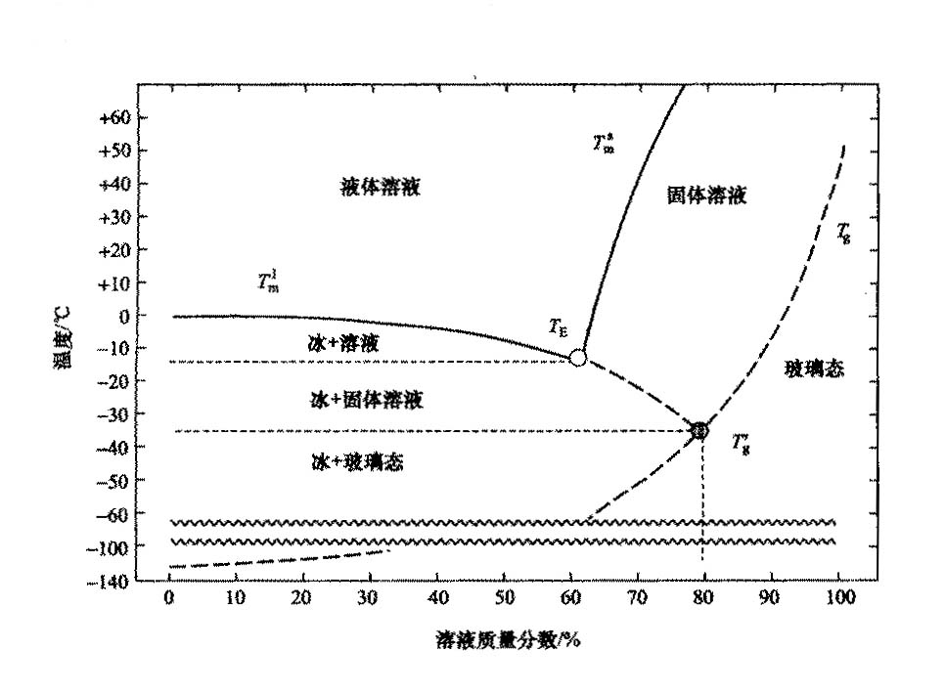
水分
分子淌度和食品稳定性
Molecular mobility and Food Stability
状态图（State diagrams）——概念
状态图：是包括平衡状态和非平衡状态的信息，适用于讨论干燥、部分干燥或冷冻食品等的分子淌度与稳定性的关系。

Slide 71
水分
分子淌度和食品稳定性
Molecular mobility and Food Stability
分子淌度与食品性质的相关性
分子淌度与状态图的相关性
分子淌度与干燥的关系
食品货架期的预测

Slide 72
课后要求
水分
一、预习如下内容：
1. 回顾单糖、低聚糖、多糖的定义。
2. 回顾单糖的链式结构、环式结构、αβ构型、DL构型、吡喃糖、呋喃糖。
预习并掌握麦芽糖、乳糖、蔗糖的单糖组成、糖苷键，是否为还原糖等性质。
预习并掌握低聚果糖、低聚木糖、甲壳低聚糖的制备方法、性质、生理活性等性质。

Slide 73
课后要求
水分
一、预习如下内容
5. 预习并掌握环状糊精的制备方法，了解其结构特点，以及由其结构特点使其具有的食品加工用途。
6. 试归纳提出单糖、低聚糖在食品中的作用，并分别举例说明。
预习并掌握糖苷的结构组成、分类，了解其对食品加工的影响。
二、根据预习情况，提出自己的疑问

